Slide 1
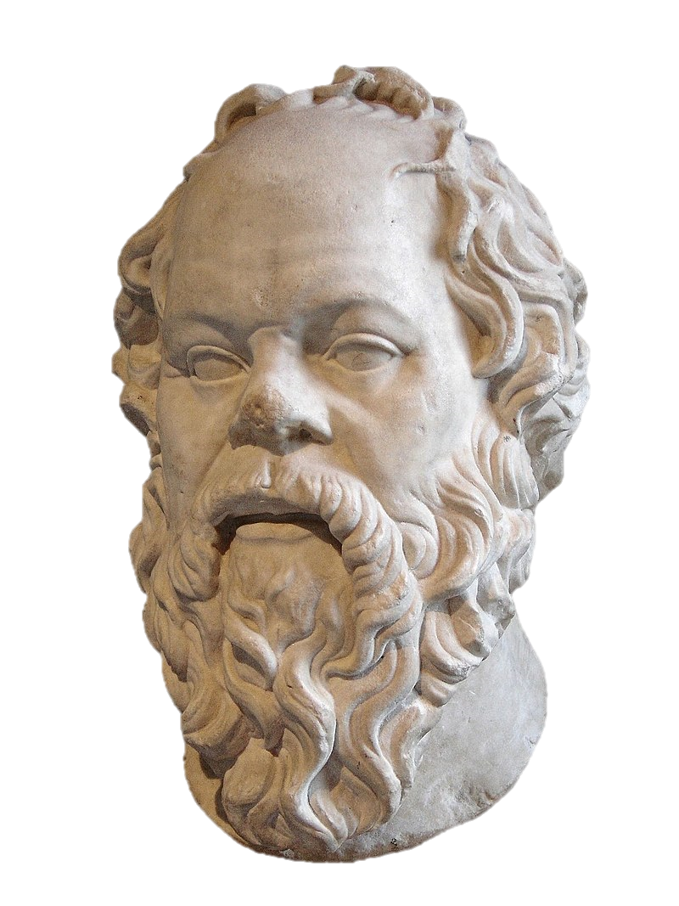
SATISFIED
Notes:
여러분 반갑습니다! 앞으로 한 학기, 반 년동안 여러분들과 같이! 웹 개발을 공부할 배부른 소크라테스, 그리고 그 부장인 경희대 철학과 20학번 박지인입니다 반갑습니다!

Slide 2

Notes:
자 그럼 시작하기에 앞서! 서로 좀 친해져야겠죠? 각자 자기소개를 하면서 시작을 해봅시다. 맨 오른쪽에 앉아있는 ~님부터 반시계방향으로 돌아가면서 하는거로 하죠!
와아아~~ 잘 들었습니다! 그럼 우리 조금 더 서로 알아가는 시간을 가지기 위해, 제가 준비한걸 하나 해볼까요?

Slide 3

Notes:
본격적으로 시작하기 전에, 제가 프로그래밍과 웹 개발을 시작한 계기에 대해 말씀드려볼까 합니다. 전 어려서부터 컴퓨터를 좋아했어요. 게임도 무쟈게 많이 했구요. 사실 어렸을 때부터 게임을 직접 만들어보고 싶다고 생각을 했어요. 그래서 파워포인트로 마우스 피하기 게임 만들어서 친구들하고 공유해보기도 하고, 플래시도 배워보고 그랬죠. 사실 그때부터 개발에 관심을 가지기 시작한 것 같아요.

Slide 4

Notes:
뭐, 근데 중고등학교 가니까 그럴 시간이 없더라구요? 아 물론 게임은 여전히 많이 했는데, 딱히 개발을 공부하진 않았어요. 사실 C언어를 공부하려고 책을 샀었는데, 1단원에서 막혀서 그대로 접었죠. 그때는 프로그래밍이나 개발은 관심이 없었고, 사춘기의 그 여린 감성에 젖어서 글 쓰는거 좋아하고, 소설이랑 시 써서 선생님 보여드리고, 완전 문과생이었죠.

Slide 5

Notes:
근데 고3 여름방학인가? 한창 자소서 쓰고 있는데 진짜 공부하기가 그렇게 싫을수가 없더라구요. 그래서 중학교때 사서 구석에 던져뒀던 C언어 책을 펴서 보기 시작했어요. 그냥 놀기엔 눈치 보이잖아요? 근데 해보니까 재미있더라구요. 옛날에 왜 그만뒀지 싶을 정도로 한참 빠졌어요. 아마 엄마가 등짝을 때리지 않았음 수능 볼 때까지 그대로 있었을거에요.

Slide 6

Notes:
그러고 고등학교 졸업하고서 본격적으로 프로그래밍을 공부하기 시작했죠. 아직 게임을 만들고 싶은 마음도 그대로기도 했구요. 근데 뭐 게임 만드는게 하루 이틀만에 되나요, 게임 회사에서도 밤새 야근하는거로 유명한데 이제 막 배우기 시작한 제가 뭘 만들 수가 없죠. 그리고 개발 공부를 본격적으로 하고 나서야 깨달은건데, 개발중에 게임 개발이 제일 오래 걸리고 어렵다고 하더라구요. 음… 그래서 게임은 나중에 하기로 했어요. 대신 고민을 시작했죠. 그럼 내가 지금 당장 재미있게 해볼 수 있는게 뭐가 있지? 하고 말이에요. 그리고…

Slide 7

Notes:
전 웹을 시작하기로 결정했어요. 웹이 지배하는 시대에서 웹을 배운다는 것은, 그만큼 써먹을 곳이 많다는 뜻이죠. 또 눈에 보이는 것을 만들다보니 재미있을 것 같기도 했구요. 찾아보니 저같은 초보자들도 시작하기에 난이도가 높지 않더라구요. 그래서 한 1년은 꾸준히 웹을 공부했고, 나중에 연합 동아리에 들어가서는 실력이 폭발적으로 늘었어요. 확실히 혼자 하는 것보다 같이 만들면서 배우는게 압도적으로 빨리 실력이 늘더라구요. 그러고 나니까 개발 분야 전반이 보이기 시작했고, 다른 분야를 공부해도 어떻게 공부하면 되는지를 알 수 있었어요. 자, 그럼 그렇게 성장을 한 다음에 무엇을 했느냐!

Slide 8

Notes:
엄… 군대에 갔네요. 가서도 이것 저것 정말 공부한게 많긴 해요. 컴퓨터 구조도 공부하고, 수학도 조금 하고… 정보처리기능사도 휴가 받을려도 땄네요. 여긴 빠르게 스킵하죠.

Slide 9

Notes:
네, 그리고 지금입니다. 지금은 웹은 아니고 다른 분야를 공부하고 있지만, 웹을 공부했던 경험들이 정말 큰 도움이 되고 있어요. 소프트웨어 개발이라는 분야를 더 넓은 시선으로 볼 수 있게 해주고, 그 분야를 공부하는 방법을 배운거니까요. 저는 여러분들과 이런 경험을 공유하고 싶어서 이 ‘배부른 소크라테스’를 모집했습니다.

Slide 10




Notes:
자 그럼 자기소개는 여기까지 하고, 먼저 웹페이지가 뭔지 생각해봅시다. 여러분, 웹페이지는 뭘까요?
음… 일단 우리한테 정보를 주기 위한 텍스트들이 있죠. 우리가 글을 입력할 수 있는 칸이 있기도 하구요. 또 다른 페이지로 넘어가는 링크들이 있기도 합니다.
그런 것들만 있진 않죠? 이쁘게 꾸며져있죠. 그냥 글만 적혀있으면 좀 안 이쁘고 눈에도 정보들이 잘 안 들어오죠. 꾸미는 것도 웹 페이지의 중요한 기능 같습니다.
여기서 끝이 아니죠? 웹페이지는 우리가 하는 여러 조작에 반응해서 그에 맞는 동작을 하기도 합니다. 유튜브의 경우는 썸네일에 마우스를 올려두면 미리보기 기능이 실행되기도 하고, 네이버 지도에서는 어떤 장소를 클릭하면 그에 대한 정보를 띄워주죠. 웹 게임도 있어서 브라우저 안에서 게임을 할 수도 있습니다.

Slide 11

Notes:
자, 이런 다양한 기능이 있는 웹페이지가 어떻게 만들어져 있는지, 궁금하지 않으신가요?
지금부터 한 번 웹페이지의 정체를 뜯어보도록 하겠습니다.

Slide 12
웹페이지는
텍스트 파일이네!
Notes:
자, 보시니까 어떤가요? 물론 지금은 저 수많은 문자들이 무엇을 의미하는지 모릅니다. 괜찮아요. 앞으로 천천히 알아갈거니까요. 그래도 조금 의외지 않나요? 어떻게 만들었는지도 모르겠던 웹페이지가, 뜯어보니 우리가 당장 메모장으로도 작성할 수 있는 텍스트 파일이란 뜻이잖아요?

Slide 13
나도 한 번 써봐?
Notes:
그럼, 우리도 한 번 써볼까요? 지금 당장 네이버를 만들어 내지는 못하겠지만, 우리도 몇 줄 적어볼 수는 있잖아요? 같이 한 번 해봅시다.

Slide 14

별거 아니네~
Notes:
어때요? 직접 적어보니까 생각보단 뭐가 없죠? 우리가 쓰는 곧이곧대로 브라우저에 표시가 되고, 웹페이지에 필요한 요소들도 꺾쇠 괄호 안에 적으면 되는 것 같군요.

Slide 15
웹페이지가 어떻게
내 컴퓨터에 있지?
Notes:
근데 이런 궁금증이 들지 않나요? 어떻게 네이버의, 구글의, 유튜브의 웹페이지가 우리 컴퓨터에서 보이는 걸까요? 제 컴퓨터에 그 웹페이지들을 띄우기 위한 텍스트 파일이 없는데 말이죠. 그럼에도 우리가 주소를 치고 엔터를 누르거나, 다른 웹페이지로 이동하는 링크를 클릭하면 웹페이지들을 볼 수 있는 건 어째서일까요?

Slide 16

Notes:
네, 그건 바로 서버가 우리에게 웹페이지를 보내줘서 그렇습니다. 서버라는 말은 자주 들어보셨죠? 그러면 서버는 뭘까요?

Slide 17

퉤
https://www.google.com
웹페이지 주세요
Notes:
서버는 컴퓨터입니다. 네 지금 우리 앞에 있는 이런 컴퓨터요.
우리가 주소창에 google.com을 치면, 구글 서버에 웹페이지를 달라는 요청이 날아갑니다.
그러면 서버는 그 요청을 듣고 웹페이지를 보내주는거죠.

Slide 18
Server
Client
Notes:
여기서 요청을 듣고 웹페이지를 보내준 컴퓨터를 서버라고 부르고,
요청을 보내고 웹페이지를 받은 컴퓨터를 클라이언트라고 부릅니다.

Slide 19


Notes:
자 그래도 풀리지 않는 의문은 있죠? 어떻게 클라이언트는 서버에게 요청을 보내고, 서버는 클라이언트에게 웹페이지를 보내주는 걸까요? 얘네들이 무슨 선으로 이어져 있기라도 한걸까요?

Slide 20

Notes:
어… 의외로 정답입니다. 우리 컴퓨터에서 나간 신호는 통신 케이블들을 거쳐서 구글 서버까지 보내집니다.

Slide 21
456
google.com의 주소는?
From.456
옛다.
To. 123
From.123
웹페이지 주세요
To. 456
주소: 123
주소: 456
172.217.25.174
Notes:
세상의 모든 컴퓨터에는 IP주소라는 것이 있습니다. 이 주소는 현실에서처럼 세상에서 유일해요.
뭐, 원래는 0에서 255 사이의 숫자 네 개의 쌍으로 이루어지는데, 편의상 세 자리 숫자라고 쓰겠습니다.
우리가 주소창에 google.com이라는 도메인 주소를 입력하고 엔터를 누르면, DNS라는 곳에 이 도메인의 IP주소를 물어봅니다. DNS의 주소는 우리 컴퓨터에 이미 저장되어 있어요.
DNS는 google.com과 매칭되는 IP 주소를 알려줍니다. 그러면 우리는 구글 서버에 신호를 보낼 수 있는거에요.
자, 구글 서버로 신호를 보냅니다. 이 신호에는 목적지인 구글 서버의 주소와, 출발지인 클라이언트의 주소가 담겨있어요.
구글이 그 신호를 받으면, 신호에 적힌 출발지로 웹페이지의 정보를 보내주는거죠. 이런 과정을 통해 우리에게 웹페이지가 전달된거에요.

Slide 22

Notes:
물론 꼭 선으로만 연결되어있진 않아요. 노트북이나 스마트폰은 와이파이를 통해 인터넷을 쓸 수 있으니까요. 하지만 우리의 무선 신호를 수신한 공유기도 보통은 통신 케이블을 통해 구글 서버로 신호를 보내고 받아옵니다.

Slide 23
Client(경희대)
Server(구글)
Notes:
물론 경희대에서 구글까지 종이컵 전화기처럼 선이 연결되어 있는건 아닙니다. 그러다가 중간에 끊어지면 그 긴 줄에서 끊어진 부분 찾기도 힘들어요. 무엇보다 이런 식으로 서버와 클라이언트를 일 대 일로 연결하면 웹 서비스 하나를 띄울 때마다 전 세계 컴퓨터에 선을 다 연결해야 할거구요.

Slide 24

Notes:
그래서 라우터라는 것이 등장합니다. 라우터는 여러 대의, 컴퓨터와 다른 라우터에 연결되어 있고, 그들과 신호를 주고받을 수 있어요. 그럼 이 친구들이 어떻게 클라이언트와 서버가 신호를 주고 받게 해주는지 알아봅시다.

Slide 25

Server(구글)
Client(경희대)
Notes:
자, 조금 복잡하지만 컴퓨터와 라우터들이 연결되어 있는 그림을 그려봤습니다.

Slide 26





Server(구글)
맞음
주소: 456
저쪽임
저쪽임
여기 456…
Client(경희대)
여기 456 아니에요?
여기 456 아니에요?
주소: 123
저쪽임
여기 456 아니에요?
Notes:
우리 신호가 서버로 가는 과정을 한 번 살펴볼까요?
주소창에 구글 주소를 입력하고 엔터를 누르면, 클라이언트가 연결된 라우터로 신호를 보냅니다.
신호를 라우터가 수신하면, 신호의 목적지를 보고 목적지랑 가장 가까운 길로 그 신호를 보내줘요. 여기서는 다음 라우터로 신호를 보내주겠네요.
다음 라우터에서도 똑같습니다. 목적지에 가장 가까운 길로 그 신호를 보내줘요.
그 다음 라우터에는 목적지가 연결되어 있네요. 그러면 라우터는 목적지를 향해 신호를 보냅니다.
그리고 구글 서버가 드디어 우리의 신호를 받게 되는거죠. 답신으로 클라이언트를 향해 웹페이지를 보내면, 방금과 동일한 과정을 통해 신호가 전달됩니다.

Slide 27
Notes:
자, 이렇게 컴퓨터끼리 통신망을 통해 연결되어 있는 것을 보니까 마치 그물같이 얽혀있죠?

Slide 28
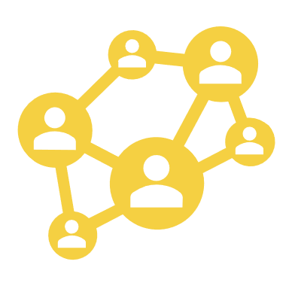
Network
Notes:
그래서 이렇게 컴퓨터나 노트북, 스마트폰 등이 통신 기술을 통해 연결되어 있는 것을 “컴퓨터 네트워크”라고 부릅니다.

Slide 29

Internet
Notes:
그리고 네트워크들 중에서도 구글, 네이버, 아마존과 같은 회사들의 서버가 속해있는, 전 세계적으로 연결된 세계에서 가장 큰 네트워크를 우리는 “인터넷”이라고 부르는 것입니다.

Slide 30

Notes:
자, 오늘은 우리가 앞으로 어떤 활동을 할지 알아보고 활동을 끝낼게요.

Slide 31



Notes:
우리가 다음 시간부터 가장 먼저 배울 것은 웹 페이지를 구성하고 있는 세 요소들이에요. 그 세 요소들을 각각 HTML, CSS, JS라고 부릅니다. HTML은 우리가 방금 작성해보았던, 그 뾰족한 괄호에 둘러싸인 ‘태그’라는 애들로 웹페이지의 뼈대를 작성하는 언어에요. CSS는 그렇게 만든 뼈대를 예쁘게 꾸며서 우리가 익히 보는 웹사이트의 모습으로 만들어주는 언어죠. 마지막으로 Javascript, 줄여서 JS라고 부르는 이 언어로는 웹사이트의 동적인 부분을 작성할 수 있어요. 음… 이 동적이란 말이 느낌이 잘 안 오실텐데, HTML로 작성하는 뼈대와 CSS로 꾸민 것들 이외의 모든 동작은 저 Javascript로 작성한다고 생각하심 될거에요.
HTML과 CSS를 배우고 나면 Javascript를 시작하기 전에 Git이란걸 배울거에요. Git은 우리가 작성하는 코드들을 더 쉽게 관리하고 공유할 수 있게 해주는 도구입니다. 그리고 다른 팀원들과 협업하여 같이 프로젝트를 진행할 수 있게 해주죠. 여러분들이 다른 분야의 개발을 시작하시더라도 Git은 무조건 사용하시게 될겁니다. Git을 배우고 Javascript를 끝내면, 원하는 웹페이지를 직접 만들어보는 팀 프로젝트를 진행할 예정입니다. 그 프로젝트를 통해 웹페이지 개발과 팀 프로젝트에 조금 더 익숙해지실 수 있을거에요. 여기까지 마치면 학기중 활동은 끝나고, 종강을 하게 됩니다.

Slide 32

Notes:
종강 이후 방학이 시작되면, 파이썬이라는 프로그래밍 언어를 배울겁니다. 파이썬은 쉬운 문법과 높은 생산성을 바탕으로 빠르게 서비스를 만들어낼 수 있는 좋은 언어입니다. 파이썬으로는 웹 서버, 인공지능, 간단한 게임, 컴퓨터 비전 등등 아주 많은 것들을 할 수 있어요. 우리는 웹 서버를 만들기 위해 파이썬을 배울겁니다. 물론 파이썬이 아무리 좋은 언어라고 해도 언어 몇 주 배우고 당장 서버를 처음부터 만들기는 어렵죠.

Slide 33

Notes:
그래서 우리는 파이썬으로 동작하는 Django라는 도구를 사용해서 서버를 포함한 웹 서비스를 만들어볼거에요. 아, 앞의 D는 묵음이에요. Django는 일종의 이미 만들어진 뼈대라고 할 수 있습니다. 여러 웹 서비스들이 공통적으로 필요로 하는 것들을 Django 내부에 이미 만들어놓고, 우리는 그 기능들을 가져다 쓰는거죠. 그러면 우리는 우리 서비스에 특화된 기능들만 직접 만들고, 나머지는 직접 만들 필요가 없어지는거에요. Django를 배우고 난 다음에는 Javascript를 배우고 난 다음과 같이 팀 프로젝트를 진행할거에요.

Slide 34

Notes:
그러고 나면, 졸업입니다. 1학기 활동은 끝이에요. 2학기에 계속 활동이 이어진다면 그땐 웹 말고 다른 분야를 해봐도 재밌겠네요. 또 모르죠? 스케일을 좀더 키워서 문과대나 중앙 동아리를 할수도요? 어쨌든 그건 나중 이야기고, 당장은 앞으로 한 학기간 여러분들과 활동할 수 있게 되어 정말 설레이네요. 그럼 이만 마치겠습니다!

